Slide 1
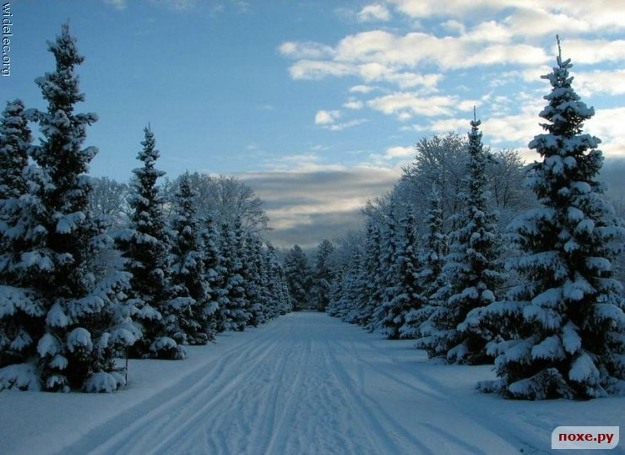
Зима
Выполнила :
воспитатель МКДОУ Кантемировский
детский сад №1

Slide 2
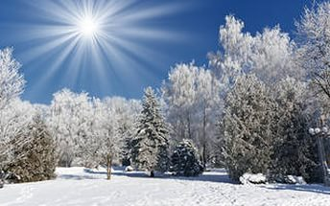
Белый снег, пушистый В воздухе кружится И на землю тихо Падает, ложится.
И под утро снегом Поле забелело, Точно пеленою Всё его одело.
Тёмный лес что шапкой Принакрылся чудной И заснул под нею Крепко, непробудно…
Божьи дни коротки, Солнце светит мало, - Вот пришли морозцы - И зима настала

Slide 3
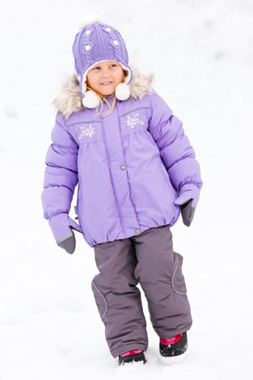
Зимняя одежда
Дали братьям тёплый дом,
Чтобы жили впятером.
Брат большой не согласился
И отдельно поселился. (Варежки)
Все в снегу стоят деревья, Белый на земле ковёр. На прогулку мы наденем Этот головной убор. (Шапка)
Вокруг шеи свернулся калачик, От мороза детишек спрячет. (Шарф)
Чтобы жили впятером. Брат большой не согласился И отдельно поселился. (Варежка)

Slide 4
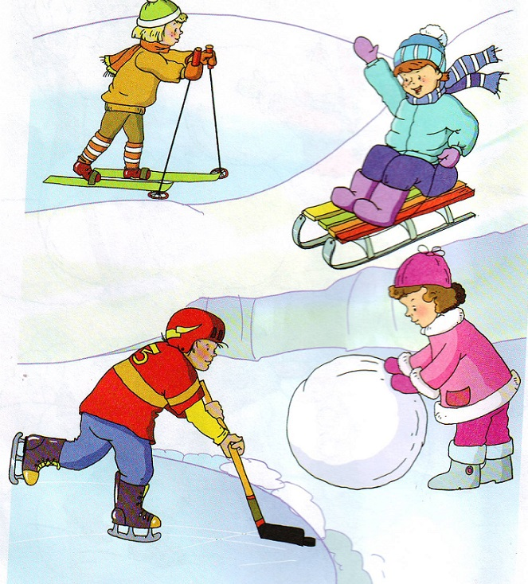
Зимние забавы
Мы в снежки сражаться будем,
Мы с горы кататься любим.
И поэтому нам очень,
Очень нравится зима!

Slide 5
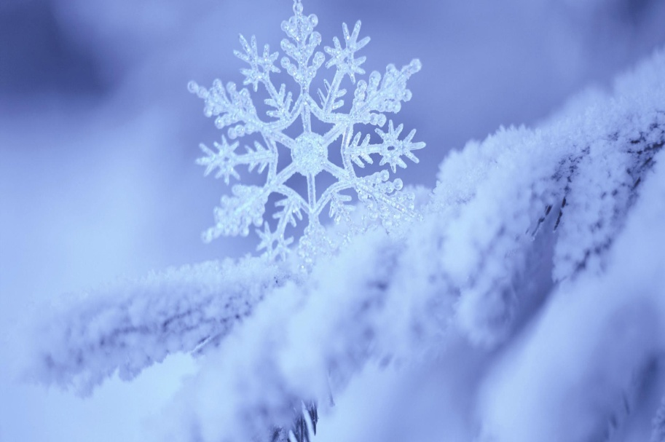
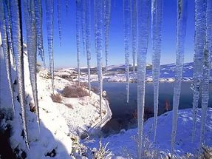
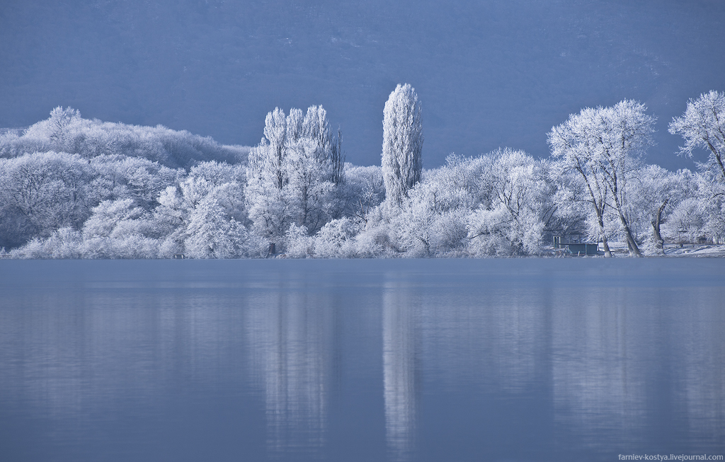
)
Загадки
В зимний день на пруд легло
Очень скользкое стекло.
Нас в хоккей играть зовет
Синий крепкий гладкий... (лед)
Зацепилась за карниз,
Головой свисает вниз
Акробатка-крохотулька,
Зимний леденец... (сосулька)
Кто-то тучу, как перину,
Разорвал наполовину
Вниз посыпались пушинки —
Серебристые... (снежинки)

Slide 6
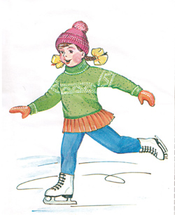
Два стальных блестящих братца
По катку кругами мчатся.
Лишь мелькают огоньки.
Что за братики? (Коньки)
Мы в морозный день с друзьями
Снег из шланга поливали.
Как появится ледок,
Значит, все — готов... (каток)

Slide 7
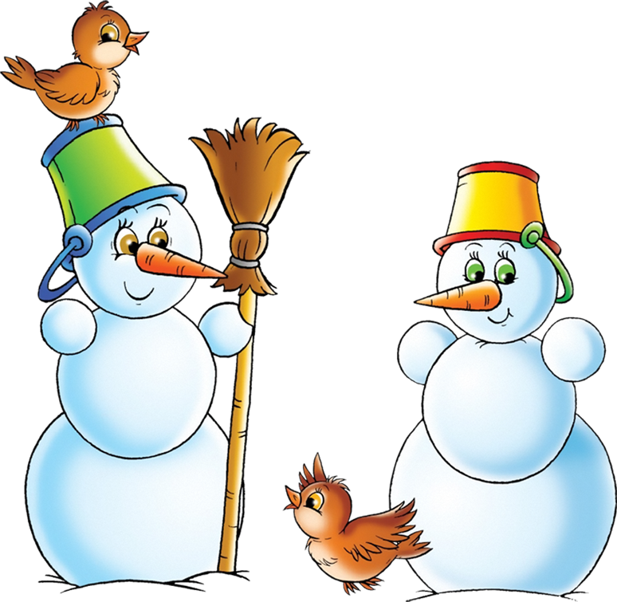
Мы его слепили ловко.
Глазки есть и нос-морковка.
Чуть тепло — заплачет вмиг
И растает... (снеговик)

Slide 8
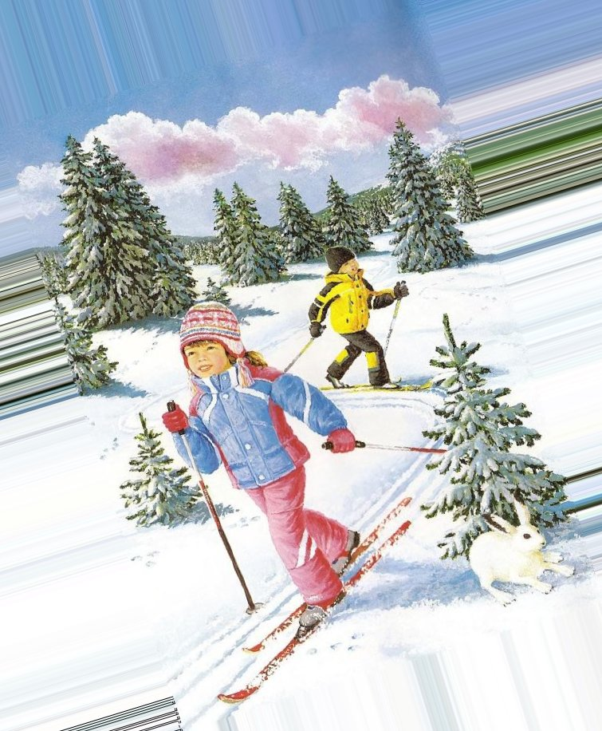
По сугробам возле речки
Едут длинные дощечки,
Ищут горочки повыше.
Назови дощечки! (Лыжи)

Slide 9
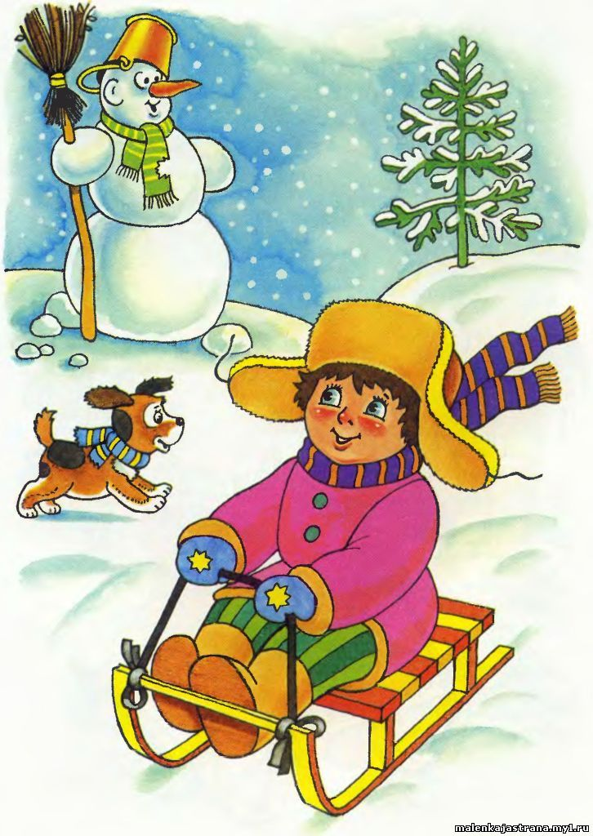
С горки сами вниз летят, А на горку не хотят, Надо в горку за веревку Каждый раз тянуть назад.
(Санки)

Slide 10
